Slide 1
GEOGRAFICKÁ KARTOGRAFIE
PODZIM 2018
Dajana SNOPKOVÁ, 423348
Vendula SVOBODOVÁ, 394544
Marian ŠVIK, 408496

Slide 2
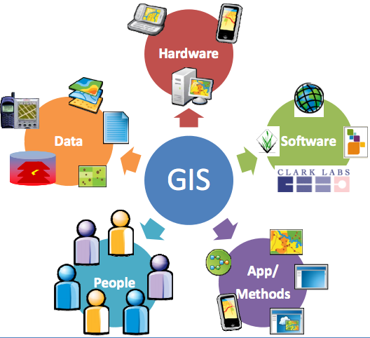
GIS

Slide 3
GIS
Systém - Geografický informační systém
  - informační systém, který umožňuje ukládat, spravovat a analyzovat prostorová data – data o geografické poloze prvků či jevů v území.
  - umožňuje sběr a správu prostorových dat neboli geodat, poskytuje nástroje pro jejich analýzu a pro grafickou prezentaci výsledných prostorových modelů zájmového území. Vstupní data se ukládají do prostorové databáze (geodatabáze), která umožňuje aplikaci prostorových dotazů, případně provádění složitých analýz v interakci
  s GIS softwarem
Věda - GIScience

Slide 4
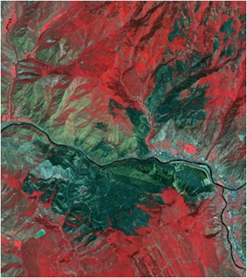
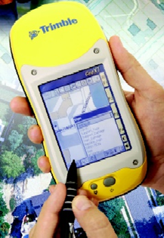
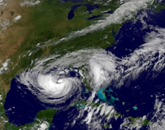
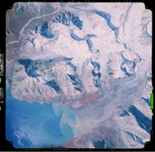

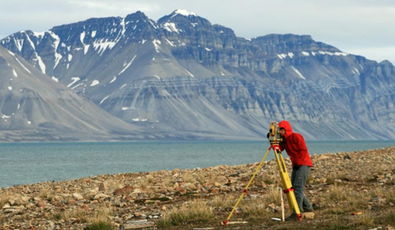

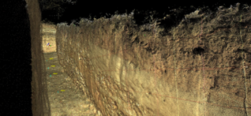
SBĚR DAT
Mobilní mapování
Letecké snímky
Družicové data
UAV
Geodetické měření
Laserové skenování

Slide 5
SPRÁVA DAT
více - Z3104 Geodatabáze, Z0262 Geoinformatika
geodatabáze - prostorová databáze navržená pro ukládání, dotazování a manipulaci s geografickými informacemi a prostorovými daty. Geodatabáze je proprietární formát vyvinutý firmou Esri. Toto pracovní prostředí spravuje jak vektorová tak rastrová data.
shapefile - datový formát pro ukládání vektorových prostorových dat pro geografické informační systémy. Je vyvinutý a řízený firmou Esri. Skládá se z více souborů (3 - 8).

Slide 6
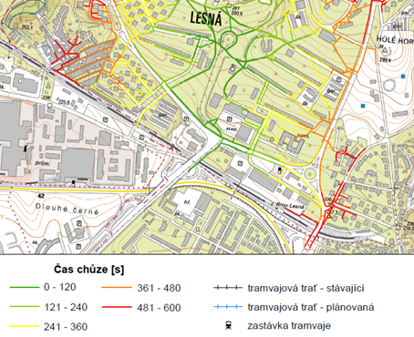
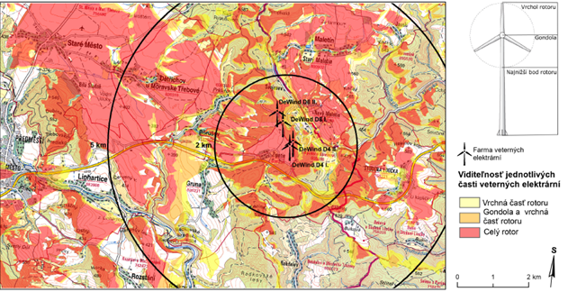
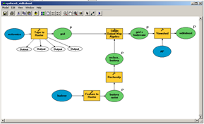
ANALÝZA DAT
více - Z0262 Geoinformatika, Z8118 Tvorba tematických map
Síťové analýzy
Lokační analýzy
Analýzy viditelnosti
Analýzy modelů terénu

Slide 7

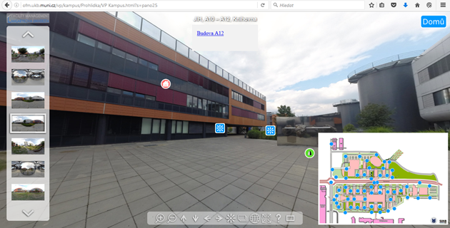
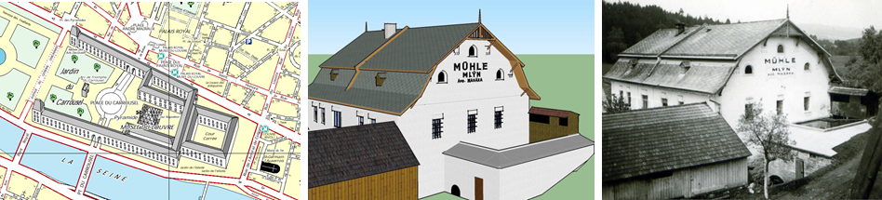
PREZENTACE DAT
Tištěné mapy a atlasy
Webové mapy a aplikace
2D grafika
Návrh uživatelských rozhraní
3D vizualizace

Slide 8
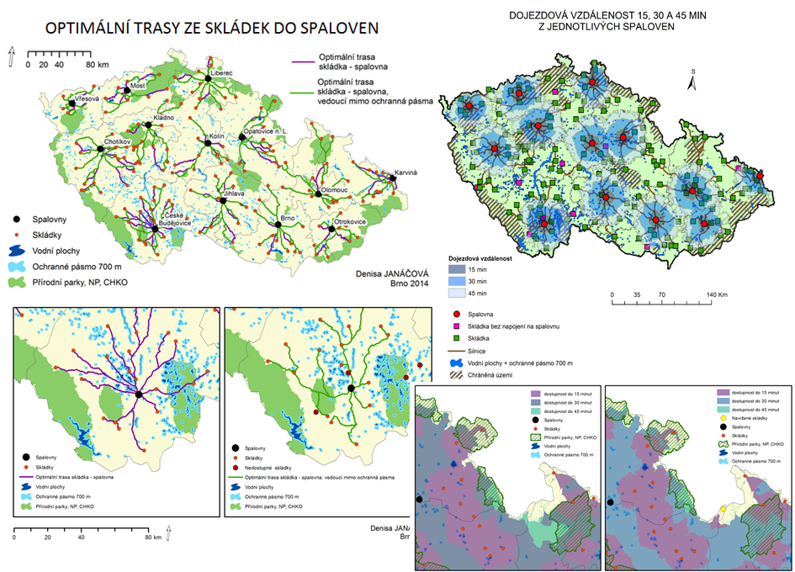

Slide 9

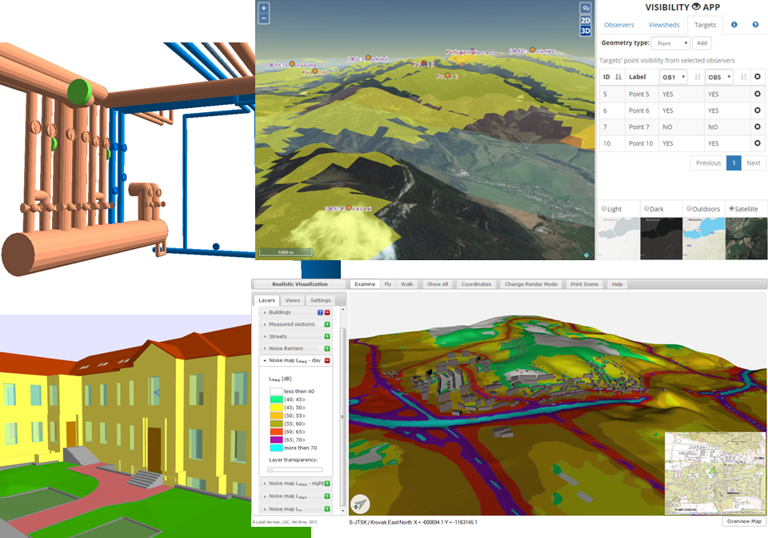
3D modely

Slide 10







PŘÍKLADY GIS SOFTWARŮ
ArcGIS (ESRI)
QGIS (Quantum GIS)
GRASS GIS
SAGA GIS
JUMP GIS (OpenJUMP)
Bentley Map V8 (Bentley Systems)
ENVI (Excelis)
GeoMedia (Hexagon Geospatial)
…

Slide 11
SPRÁVA DAT V UČEBNĚ I.
ARCČR 500 v. 3.2 = zkopírovat data na svůj disk K:
POZOR! na kapacitu disku a přesah uložených dat (možnost ztráty uložených dat při odhlášení uživatele)
Dostupnost disků/ArcGIS:
  - Počítačová učebna Z1 (ArcGIS; K:,V:)
  - Knihovna (ArcGIS; K:)
  - VPN: https://wiki.ics.muni.cz/tserver (ArcGIS; K:)

Slide 12
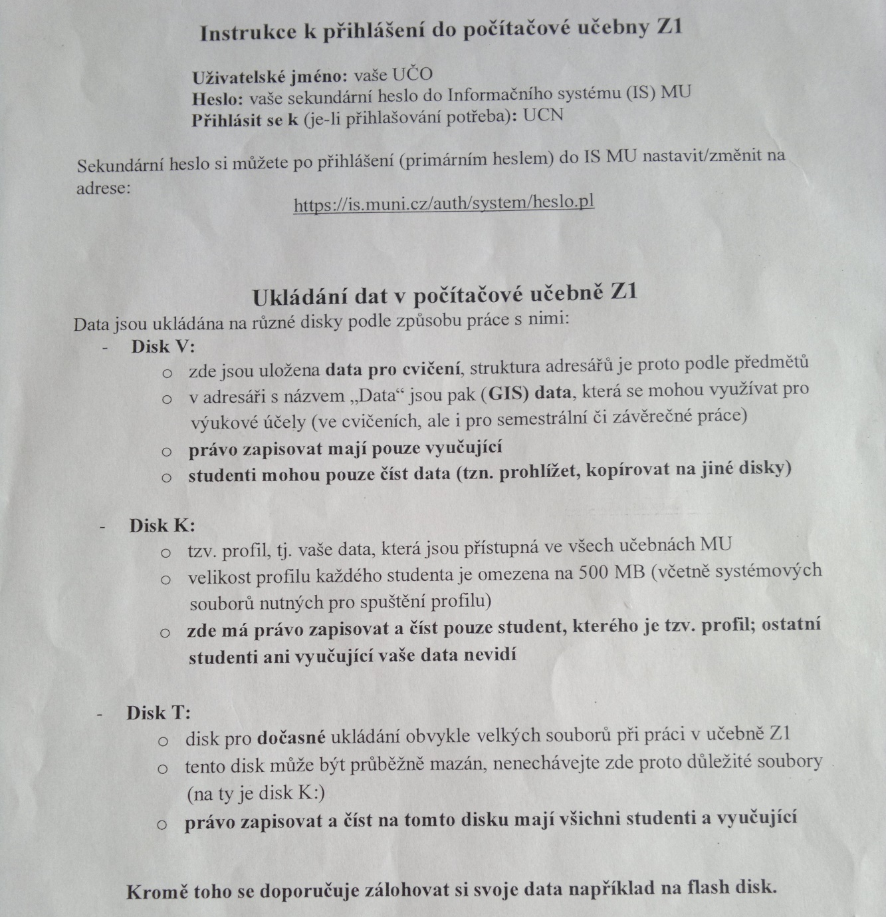
SPRÁVA DAT V UČEBNĚ II.
1 GB

Slide 13




ÚVOD DO ARCGIS
ArcMap
ArcCatalog
ArcScene
https://www.arcgis.com/home/index.html

Slide 14
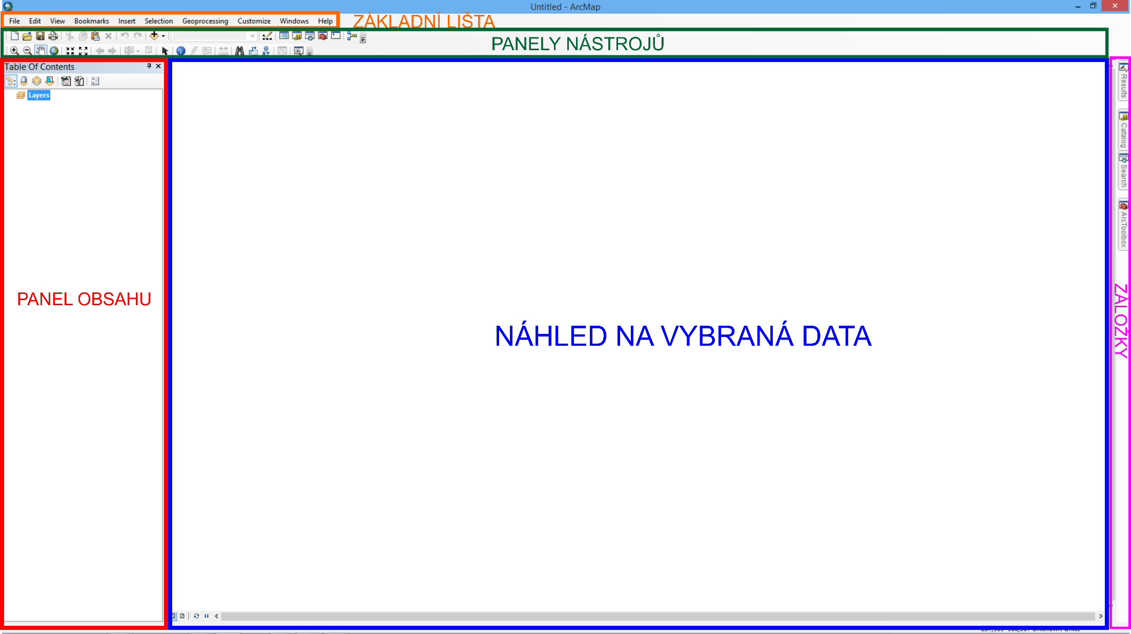
ArcMap

Slide 15
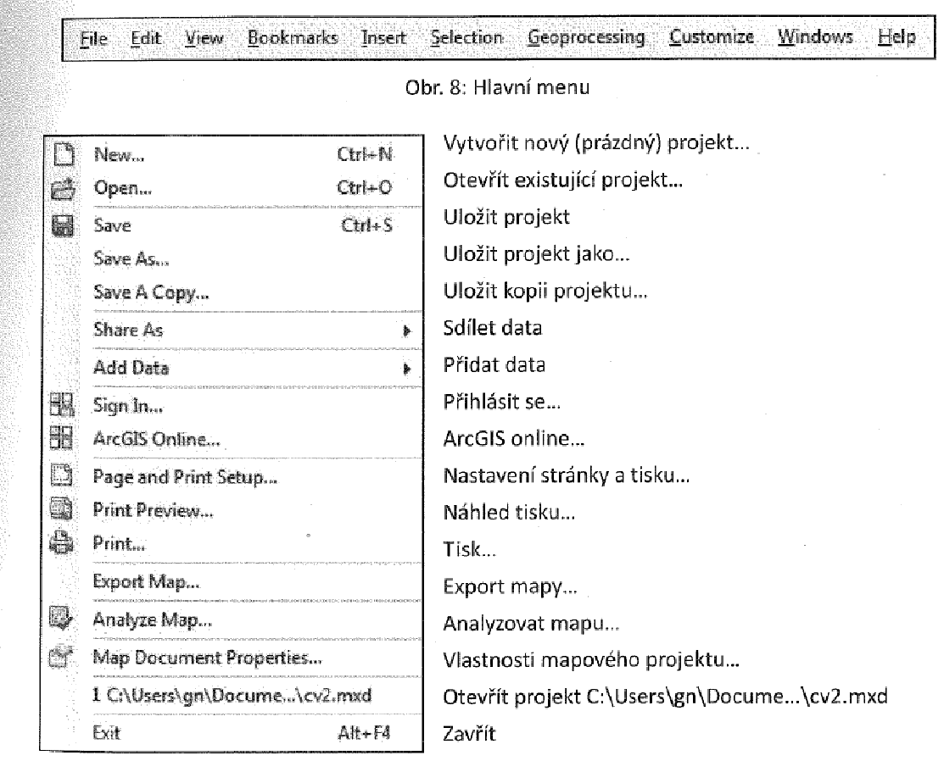
ZÁKLADNÍ LIŠTA - FILE

Slide 16
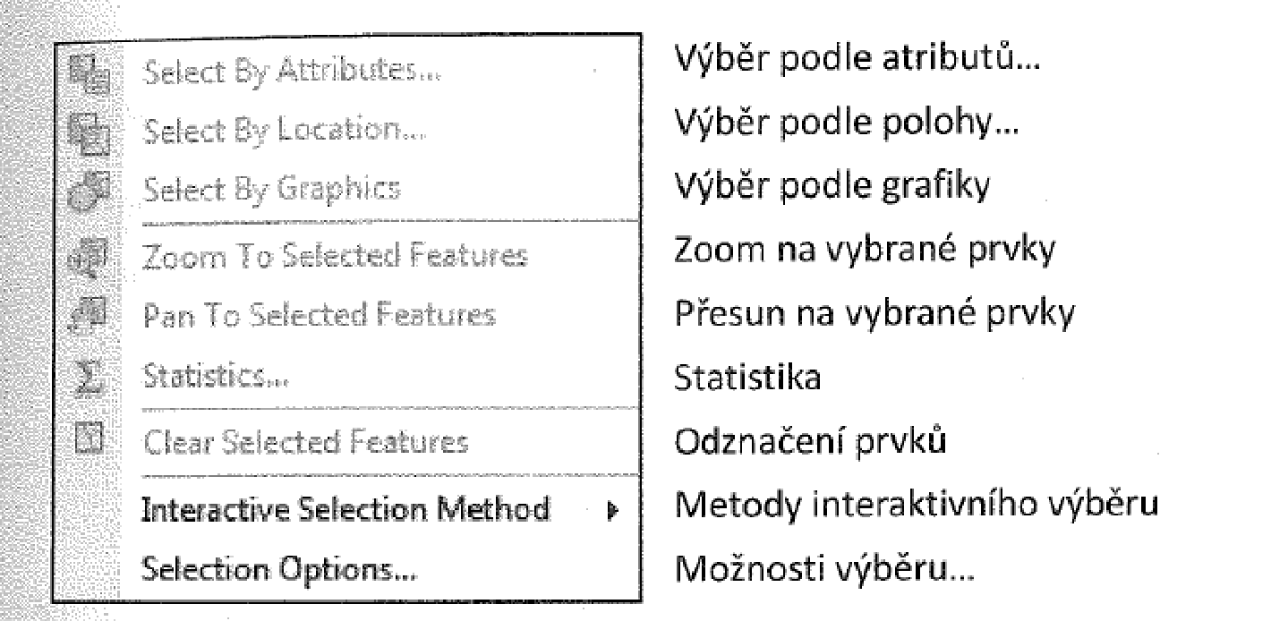
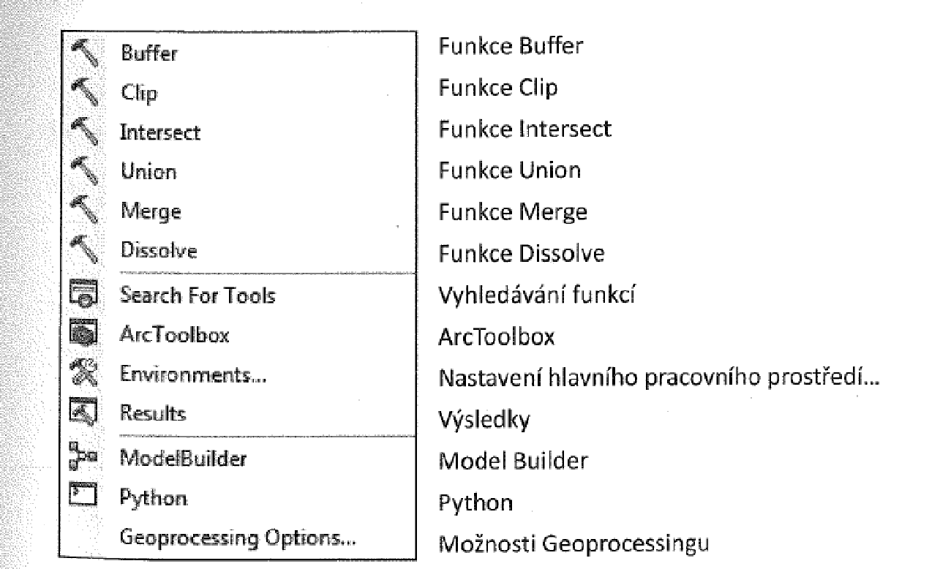
ZÁKLADNÍ LIŠTA – SELECTION, GEOPROCESSING
SELECTION
GEOPROCESSING

Slide 17
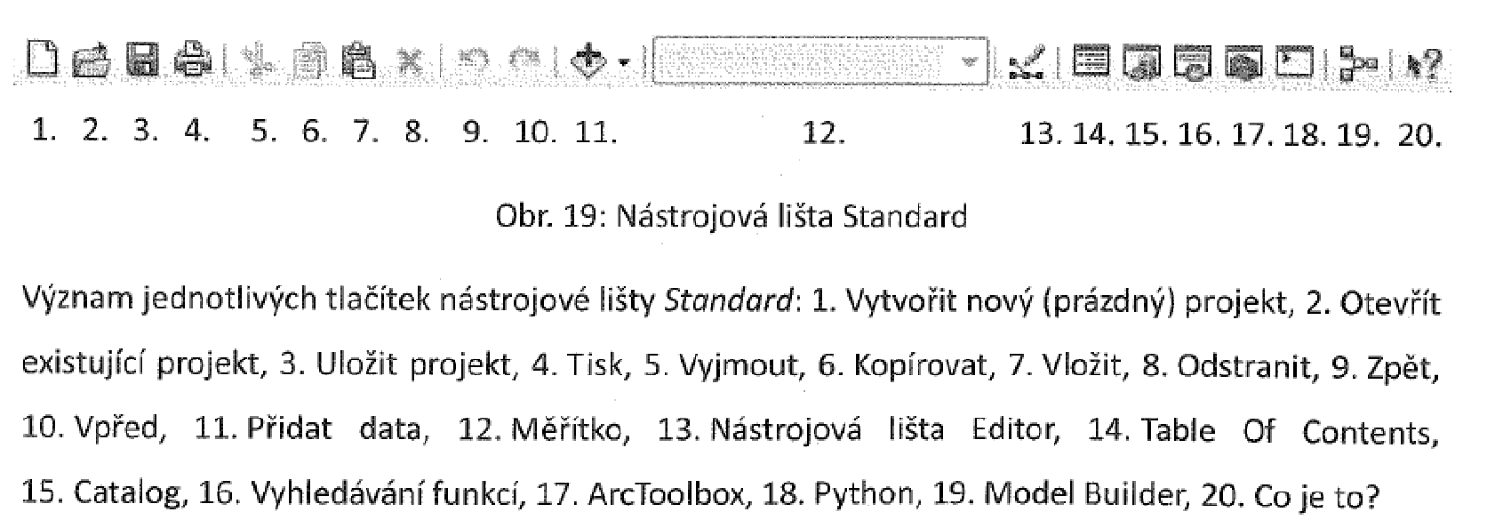
PANELY NÁSTROJŮ - STANDARD

Slide 18
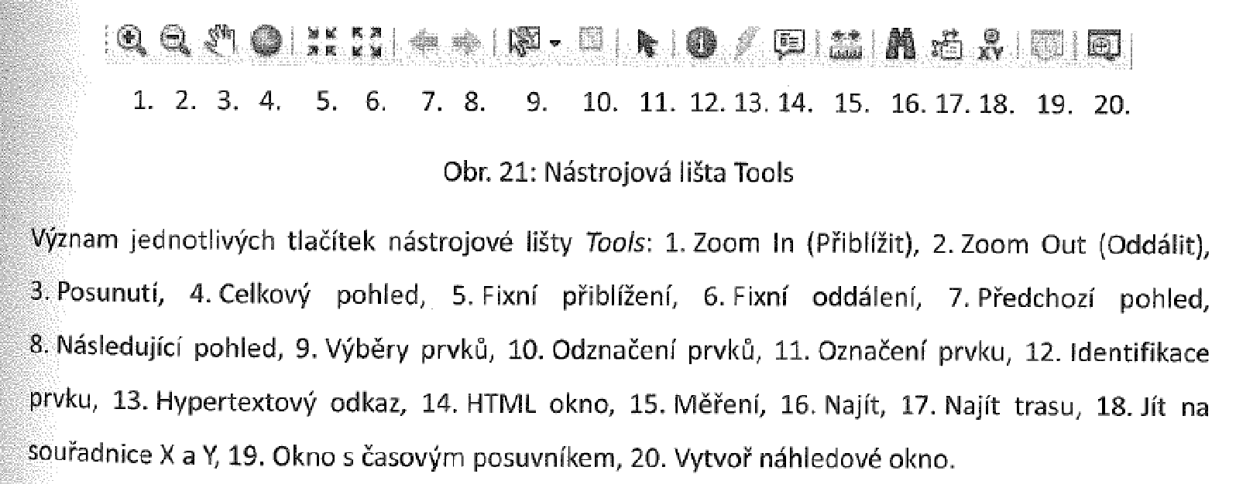
PANELY NÁSTROJŮ - TOOLS

Slide 19
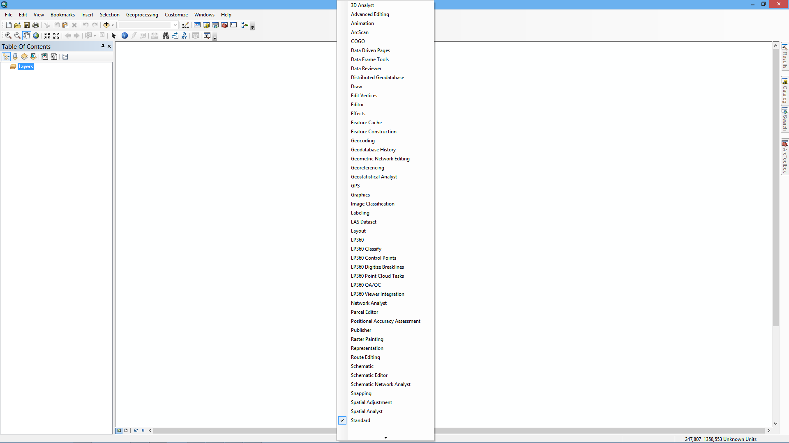
PANELY NÁSTROJŮ - OSTATNÍ

Slide 20
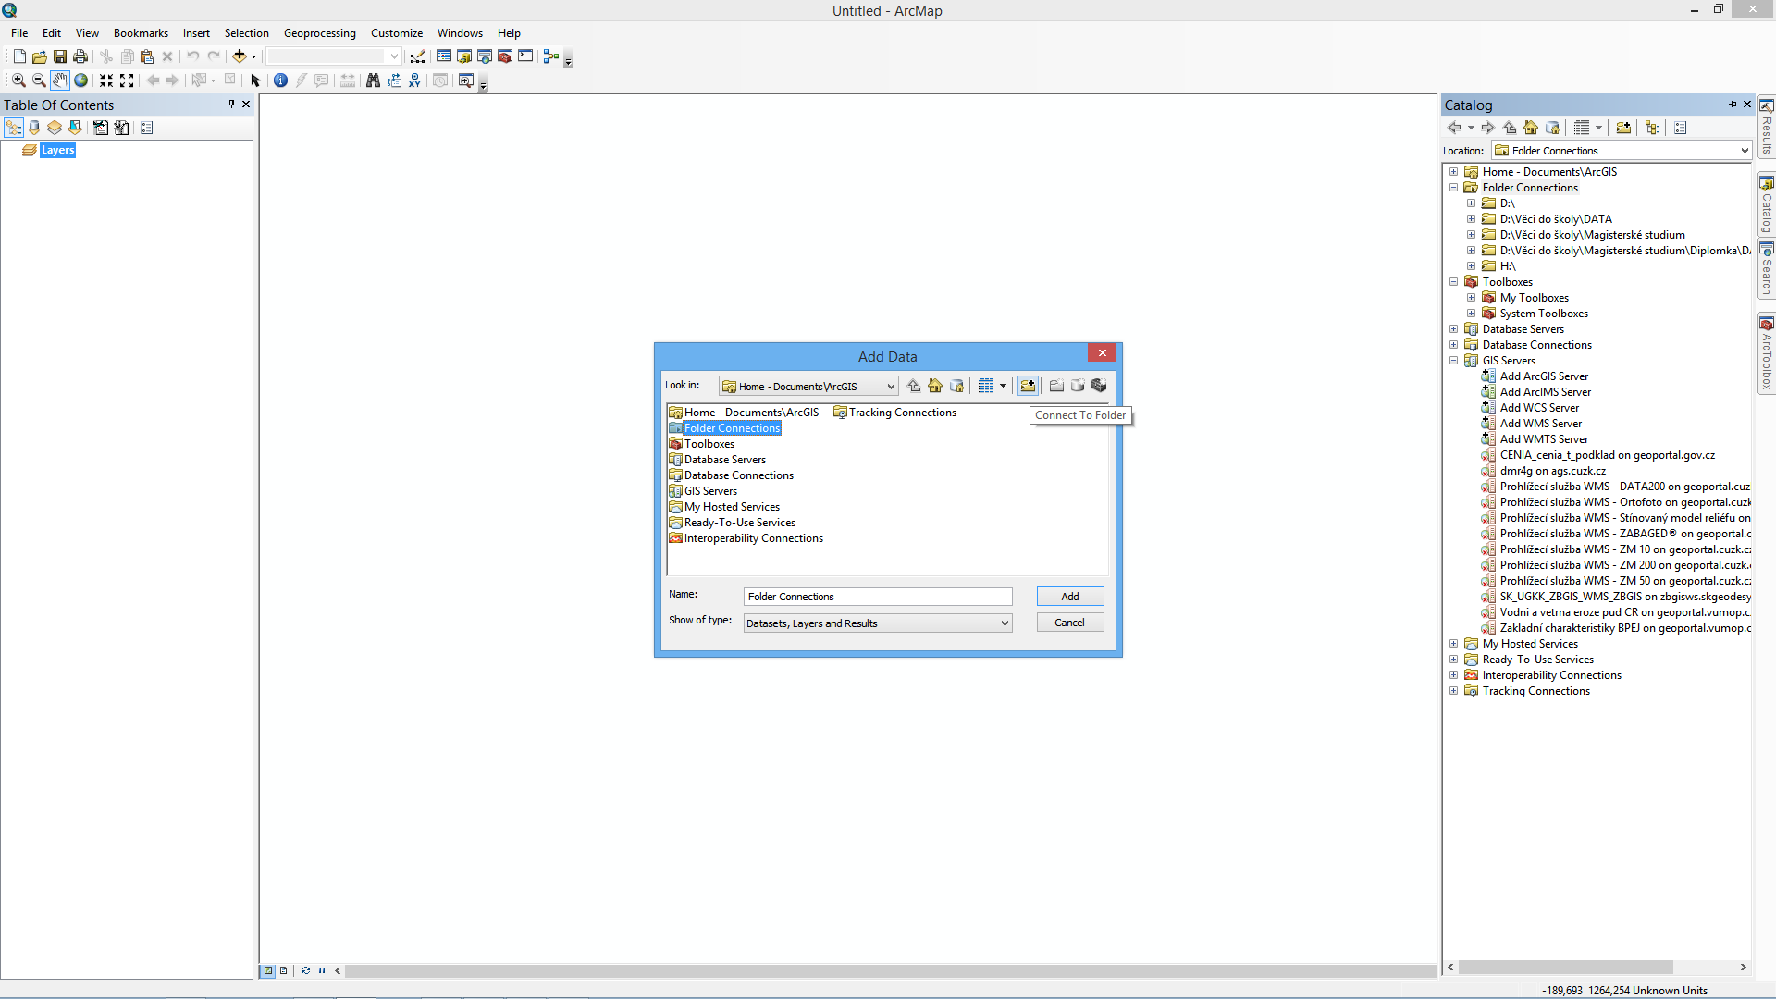
PŘIPOJENÍ SLOŽKY S DATY

Slide 21
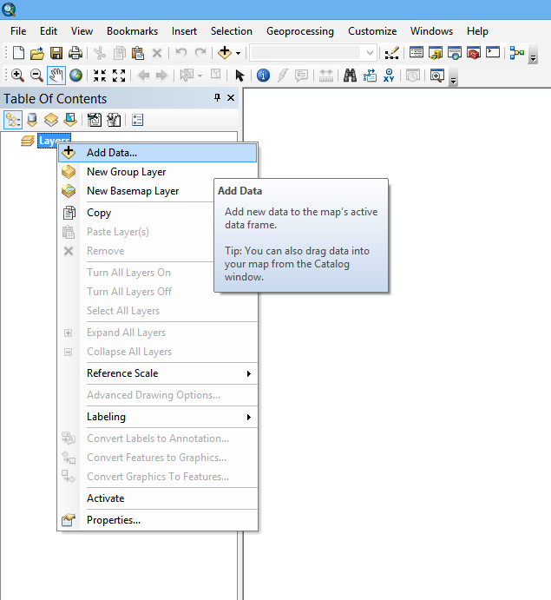
PANEL OBSAHU – PŘIDÁNÍ DAT

Slide 22
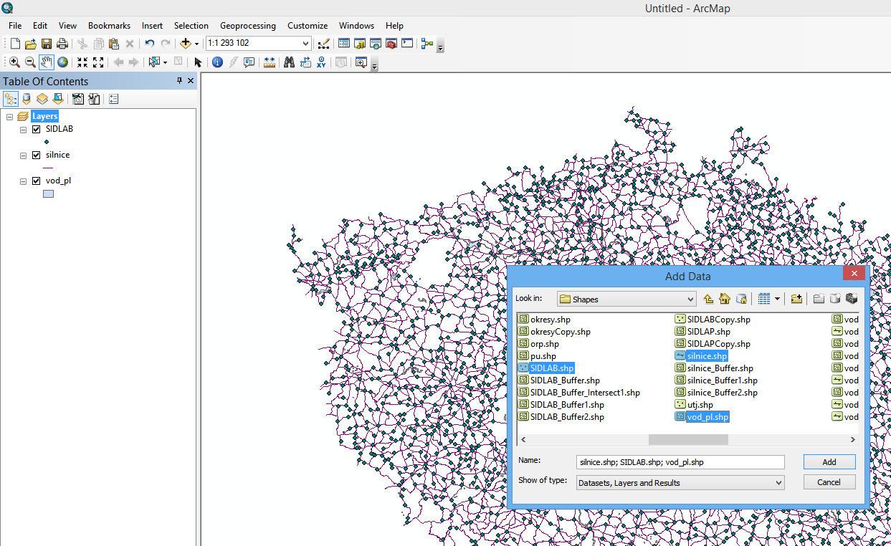
VÝBĚR VRSTEV

Slide 23
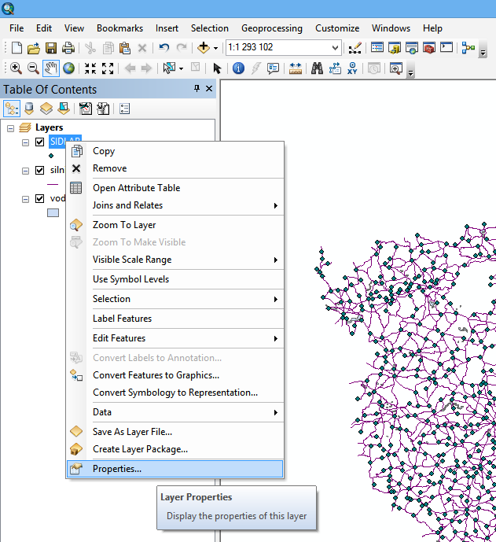
VRSTVA A JEJÍ VLASTNOSTI

Slide 24
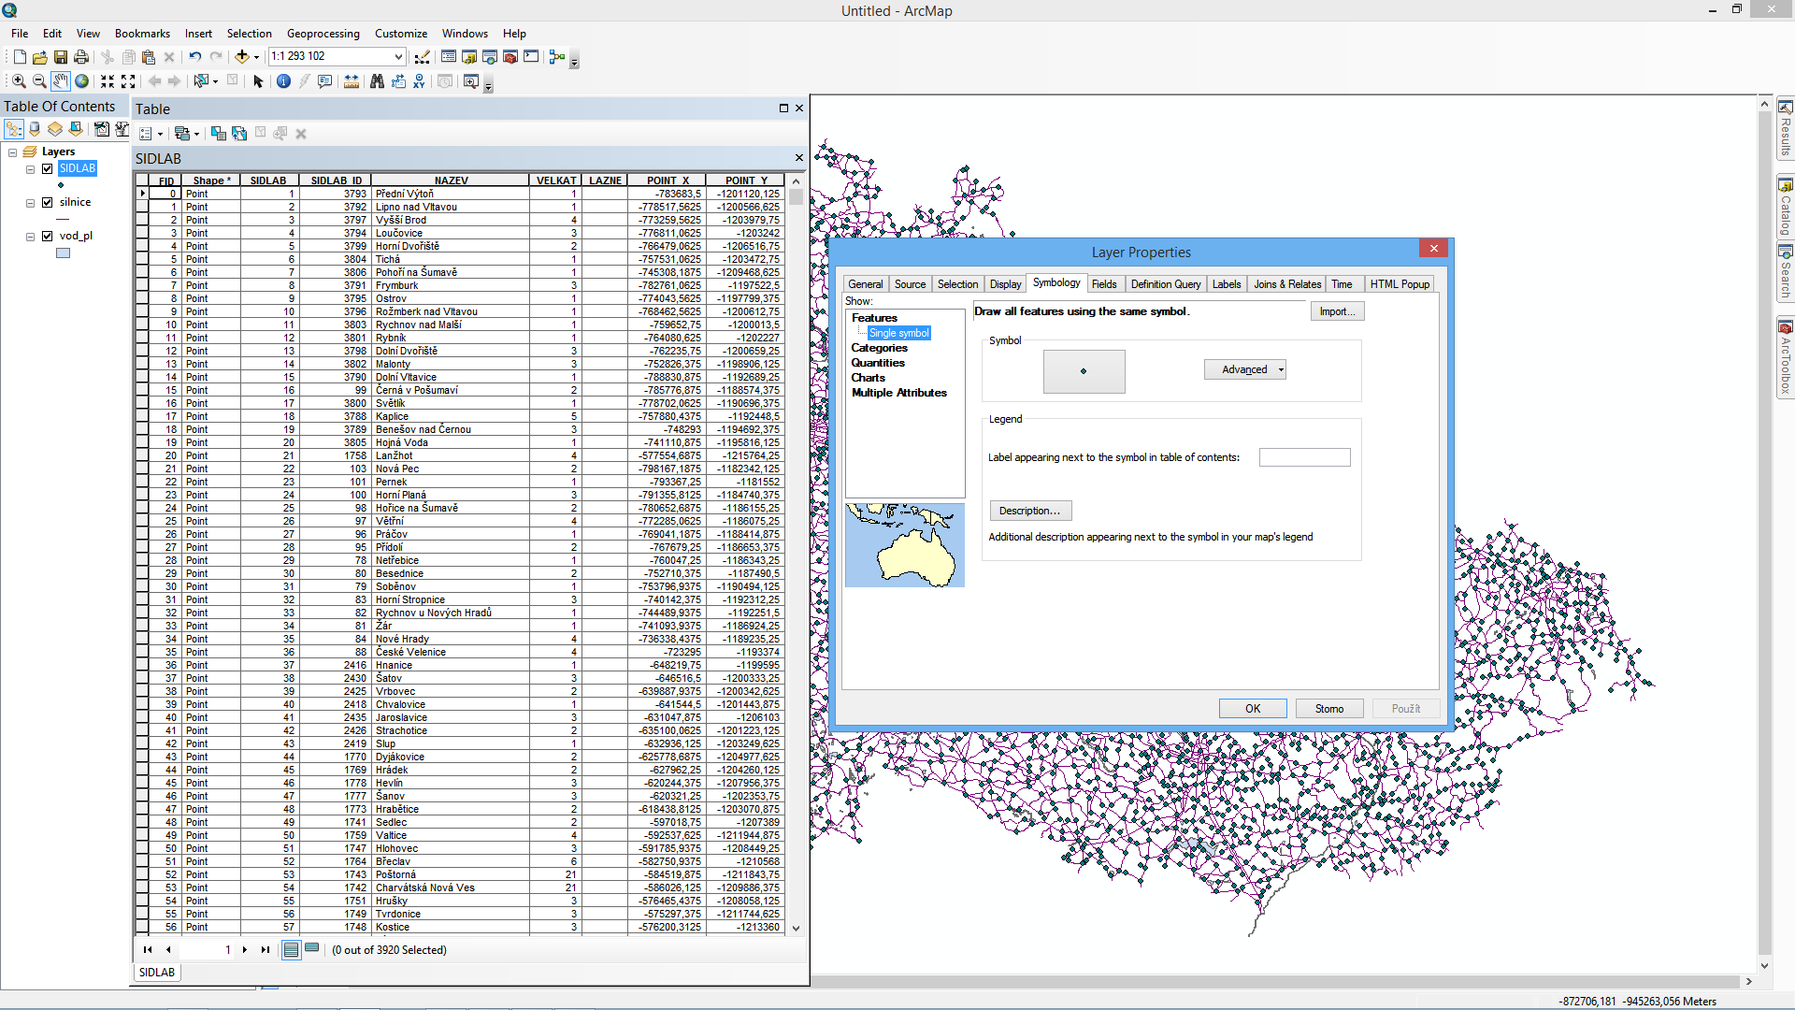
ATRIBUTOVÁ TABULKA+VLASTNOSTI VRSTVY
Atributy
Metadata vrstvy
Nastavení symboliky
Popis
Hodnoty atributů
Notes:
24

Slide 25
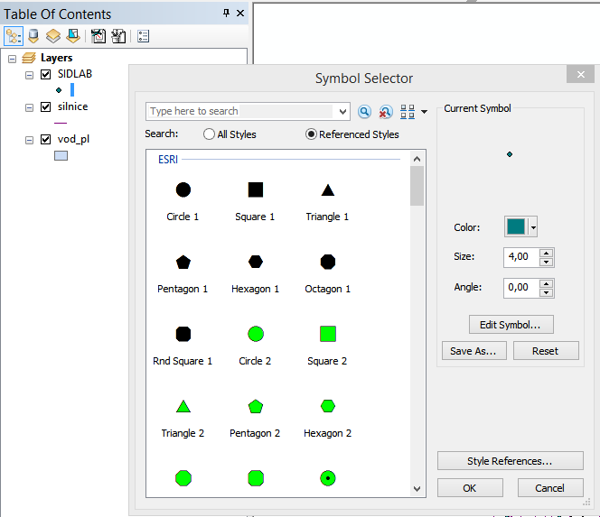
ZÁKLADNÍ VOLBA SYMBOLIKY

Slide 26
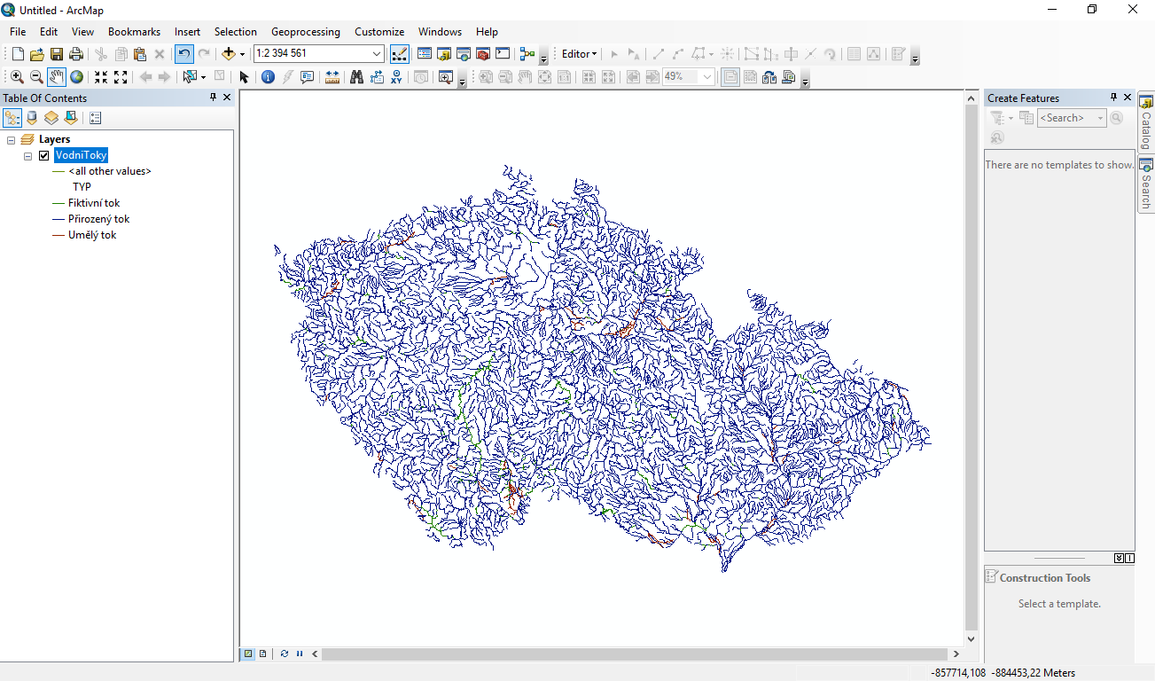
DATA VIEW

Slide 27
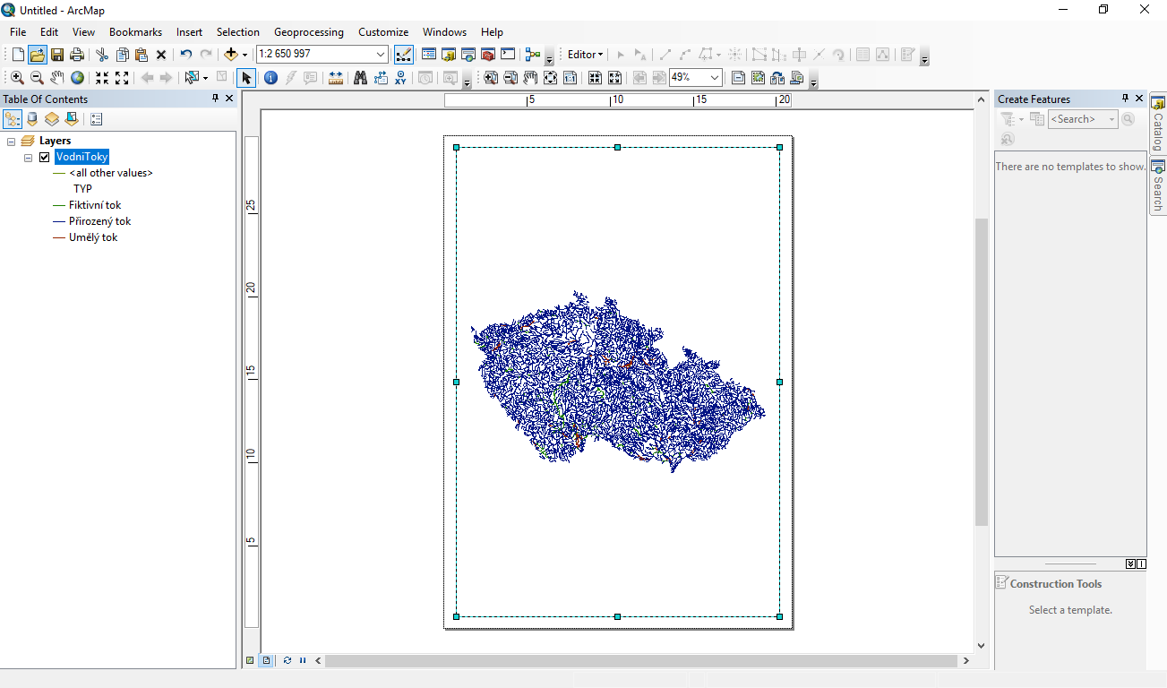
LAYOUT VIEW

Slide 28
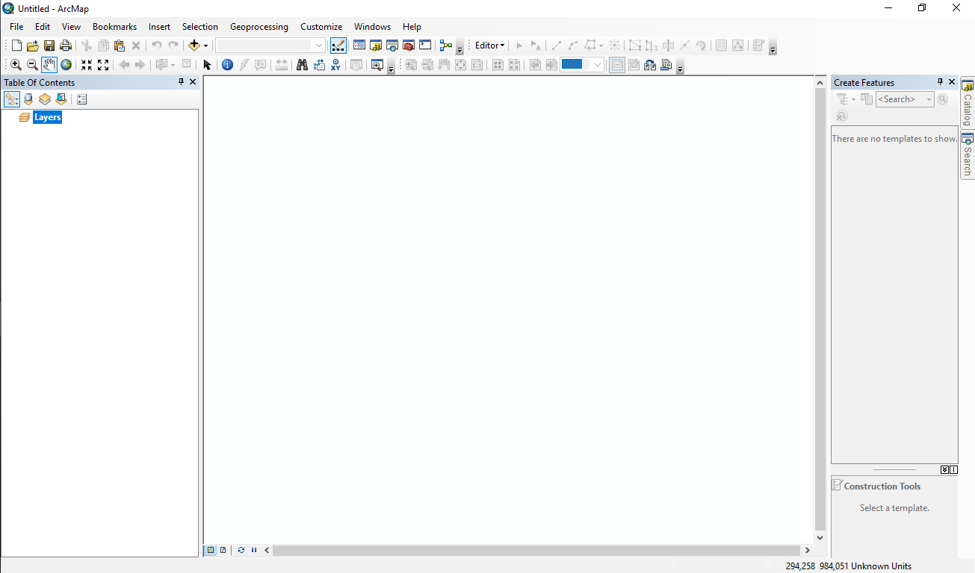
ULOŽENÍ PROJEKTU

Slide 29
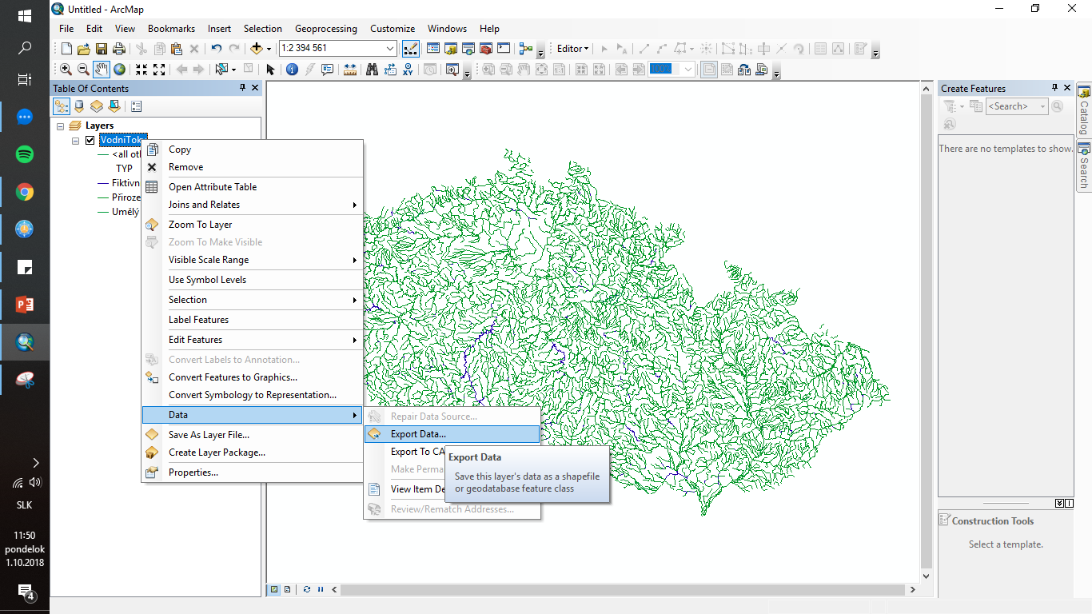
ULOŽENÍ SHP/GEODB.

Slide 30
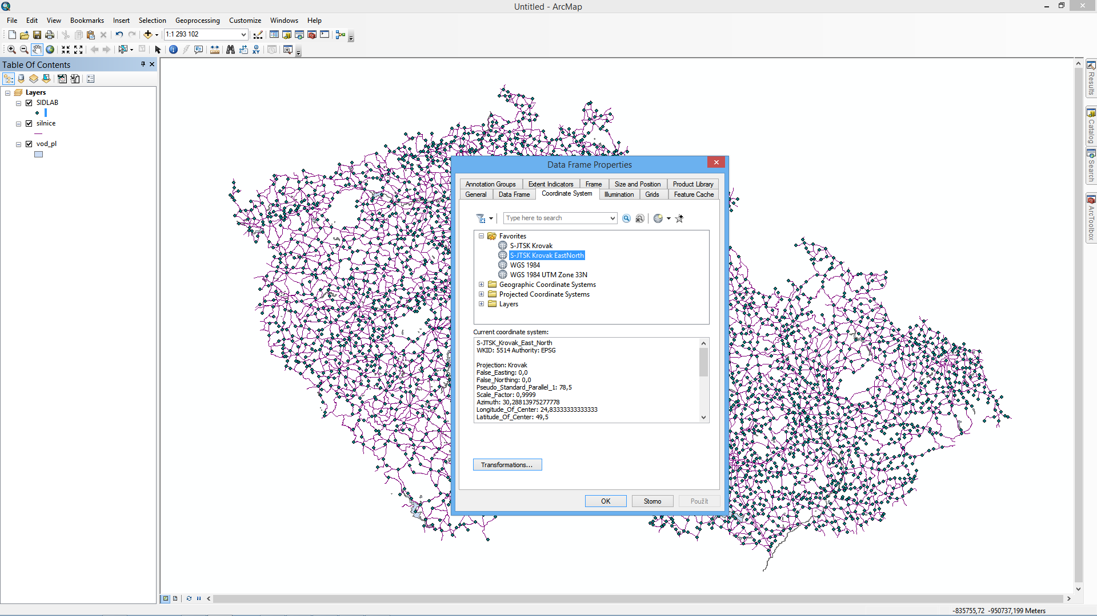
ZÁKLADNÍ NASTAVENÍ MAPOVÉHO RÁMU

Slide 31
Licence ArcGIS 10.x
Licenční klíč a instalační soubor: https://inet.muni.cz/app/soft/licence
Další informace: esri_info_web.pdf
Výrobce: ESRI
Distributor: ARCDATA PRAHA, s.r.o.
Návod na instalaci: IS studijní materiály (inet)
autorizační klíč: EVA*********

Slide 32
Domácí úkol
Opakování – základy ovládání ArcGIS:
  Přidání složky do adresáře
  Nahrání dat do Panelu obsahu (připojení vrstvy)
  Prohlížení atributové tabulky
  Nastavení symboliky jednotlivým vrstvám
  Otevření a základní ovládání panelů nástrojů Tools a Standard
  Data frame properties

Slide 33
Doporučené zdroje
ArcGIS Desktop Help (online/offline)
GELETIČ, J. Úvod do ArcGIS 10. 1. vyd. Olomouc: Univerzita Palackého v Olomouci, 2013, 141 s. ISBN 978-80-244-3390-5.
Studijní materiály:
  Manuál pracovních postupů v GIS pro oblast sociálního výzkumu a sociální práci
Introduction to GIS:
https://www.youtube.com/watch?v=p4NbRw3QkGk
ARCGIS 10 Basics:
https://www.youtube.com/watch?v=ekmyWkAP4eI

